Slide 1
Brukererfaring fra intensiv trening
Marius Raddum & Ane-Guro Danielsen
Foreldre til Live
CP-konferansen 26. januar 2018, Oslo Kongressenter

Slide 2
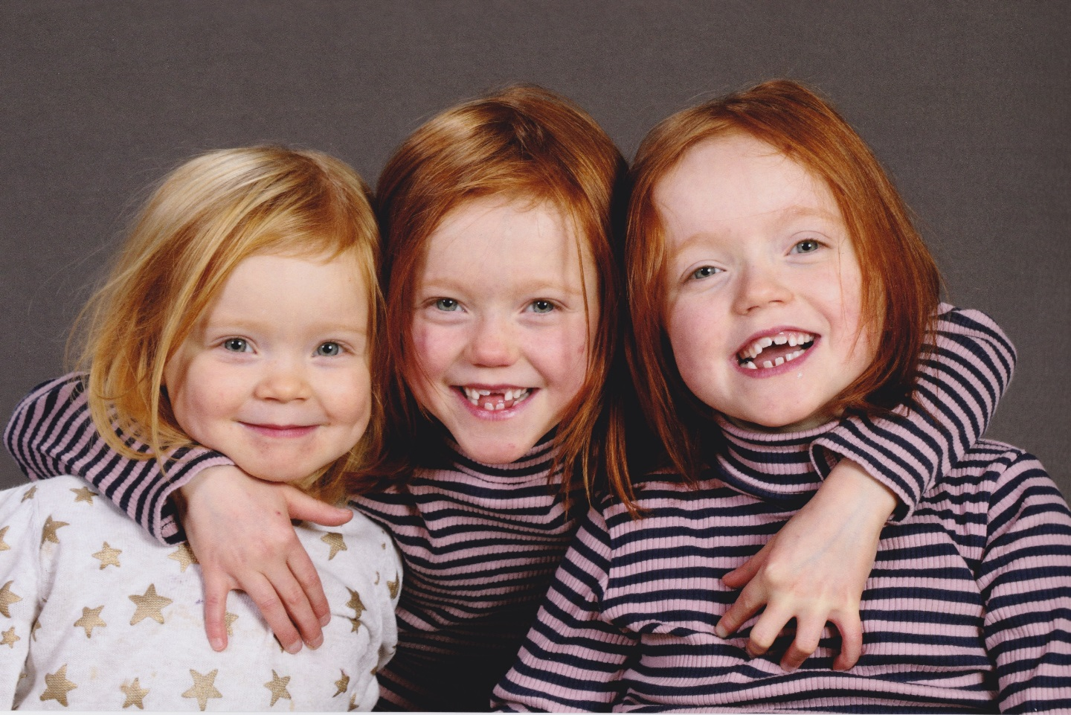
Frida (7)
Live (7)
Una (4)

Slide 3
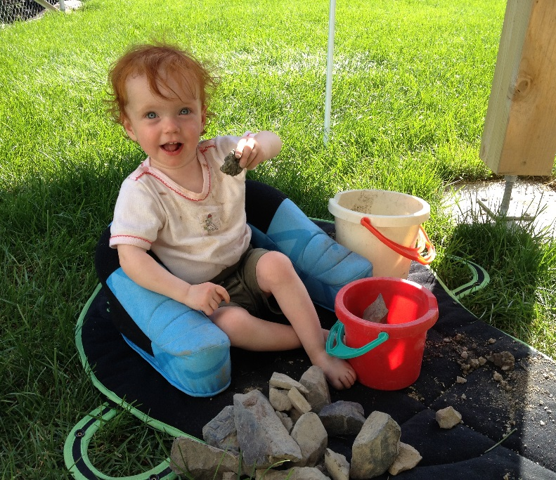
Lives historie
Enegget tvilling, født 5. februar 2010, uke 29+6
Påvist PVL (periventrikulær leukomalasi)
ved 3-ukers alder
Forsinket motorisk utvikling: dårlig sittestabilitet, ingen krabbing, noe åling, lå mye på gulvet
Diagnostisert CP, spastisk diplegi , grad 3, ved 2-års alder
Habilitering i regi av det det offentlige opplevdes som utilstrekkelig og uspesifikt for Lives motoriske utfordringer
Ved 3 års alder opplevde vi at hennes spastisitet ble mer fremtredende
Live mottok botox to ganger

Slide 4
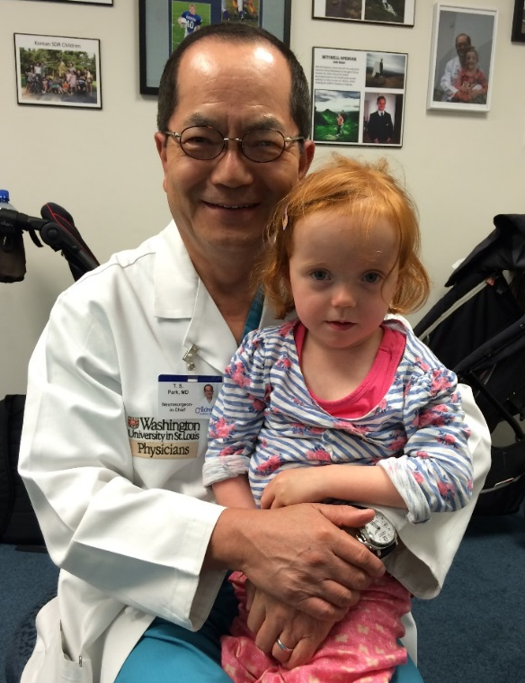
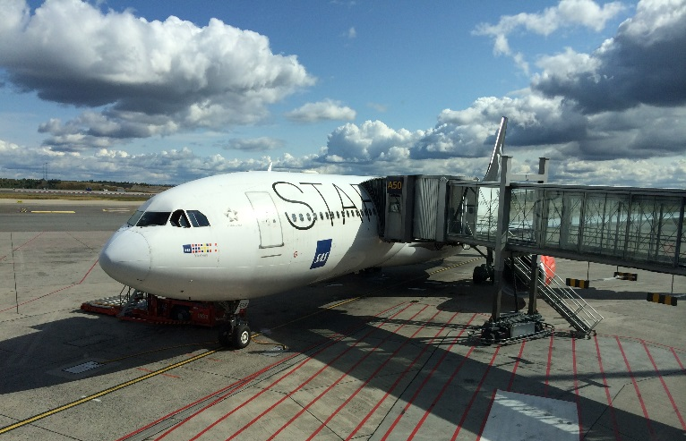
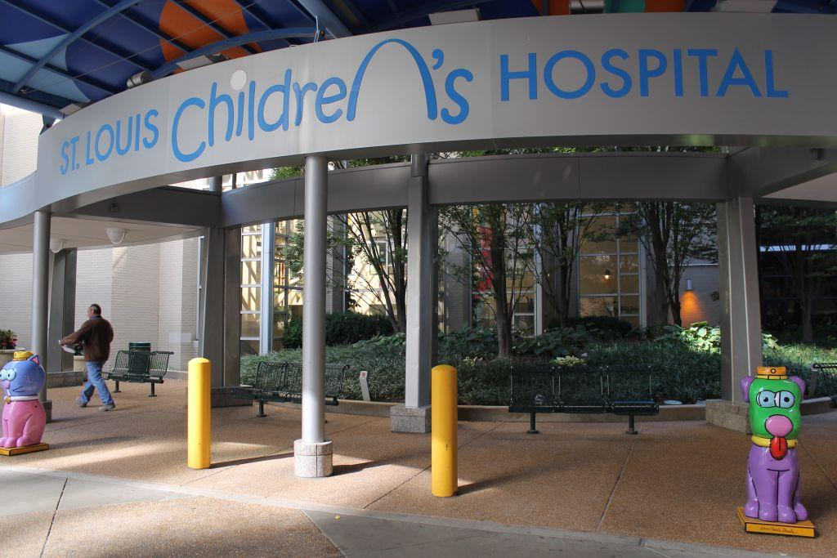
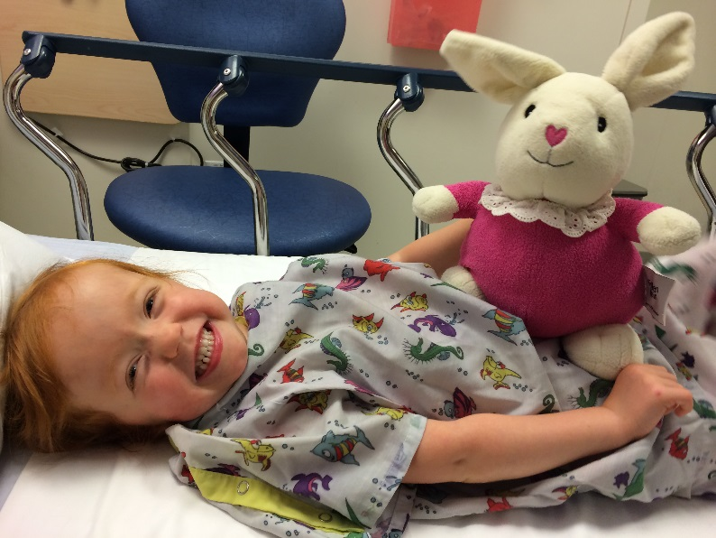
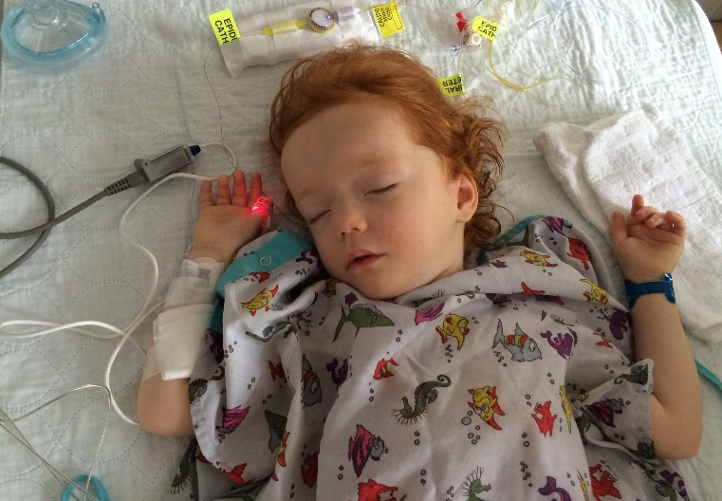
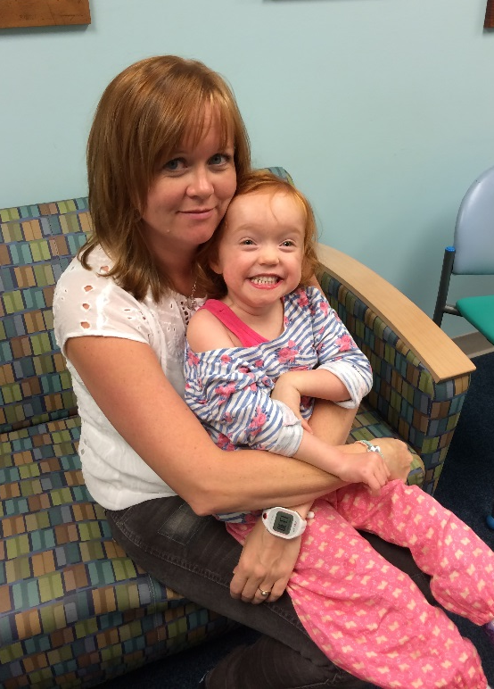
Selektiv Dorsal Rhizotomi (SDR)
St. Louis Children’s Hospital, USA

Slide 5
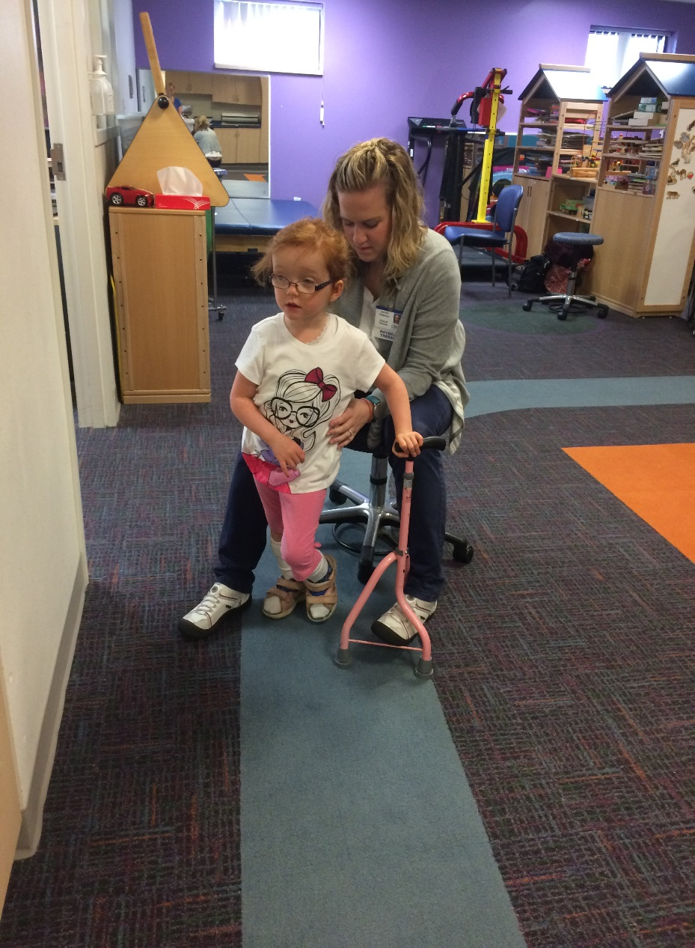
1-års kontroll SDR
Hva gjør vi nå?

Slide 6
Barnas Fysioterapisenter, Bergen
Godkjent leverandør av spesialhelsetjenester innenfor ordningen Fritt behandlingsvalg for intensiv habilitering
Helsefaglig personell som trener barna
Lives intensivtrening:
3 uker, mandag – torsdag , 5 timer hver dag
3 intensivopphold/år
Kombinasjon av gruppetrening og individuell trening
Før- og etter-evaluering av predefinerte mål som er bestemt av oss og kommunal fysio/ergo

Slide 7
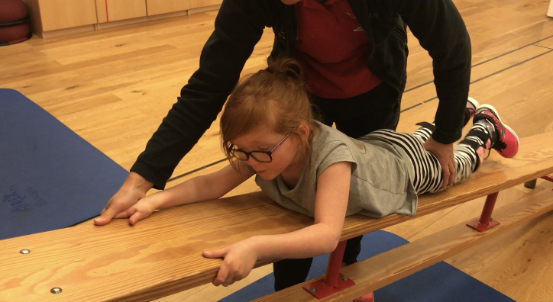
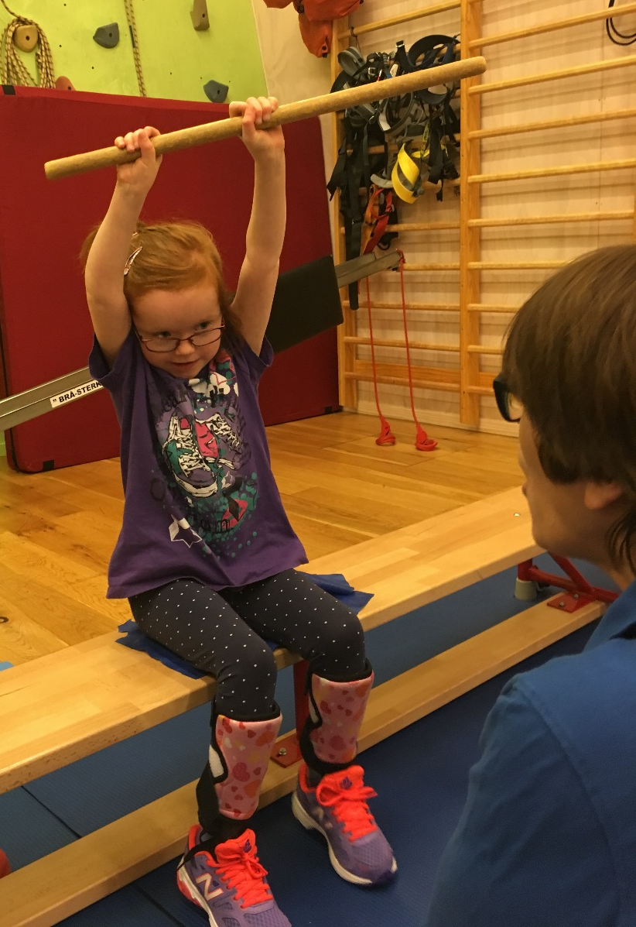
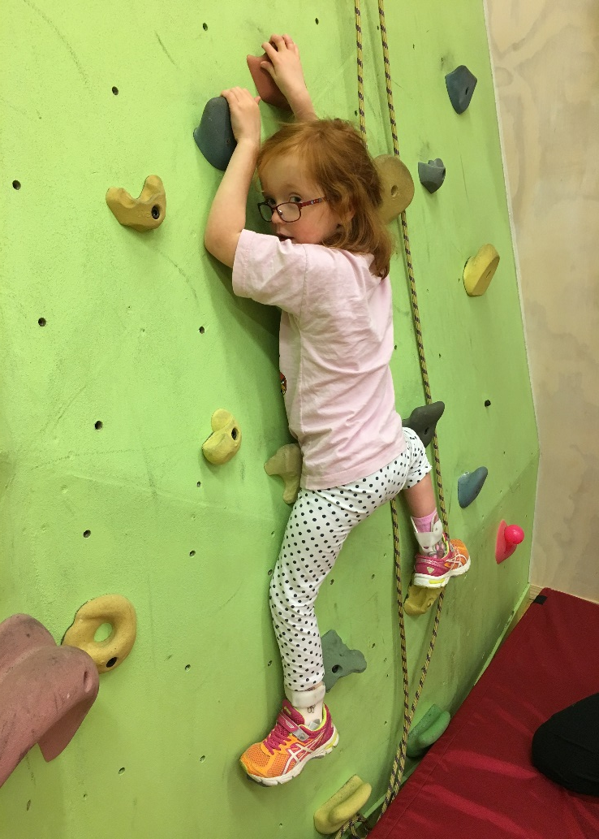
Armfunksjon

Slide 8
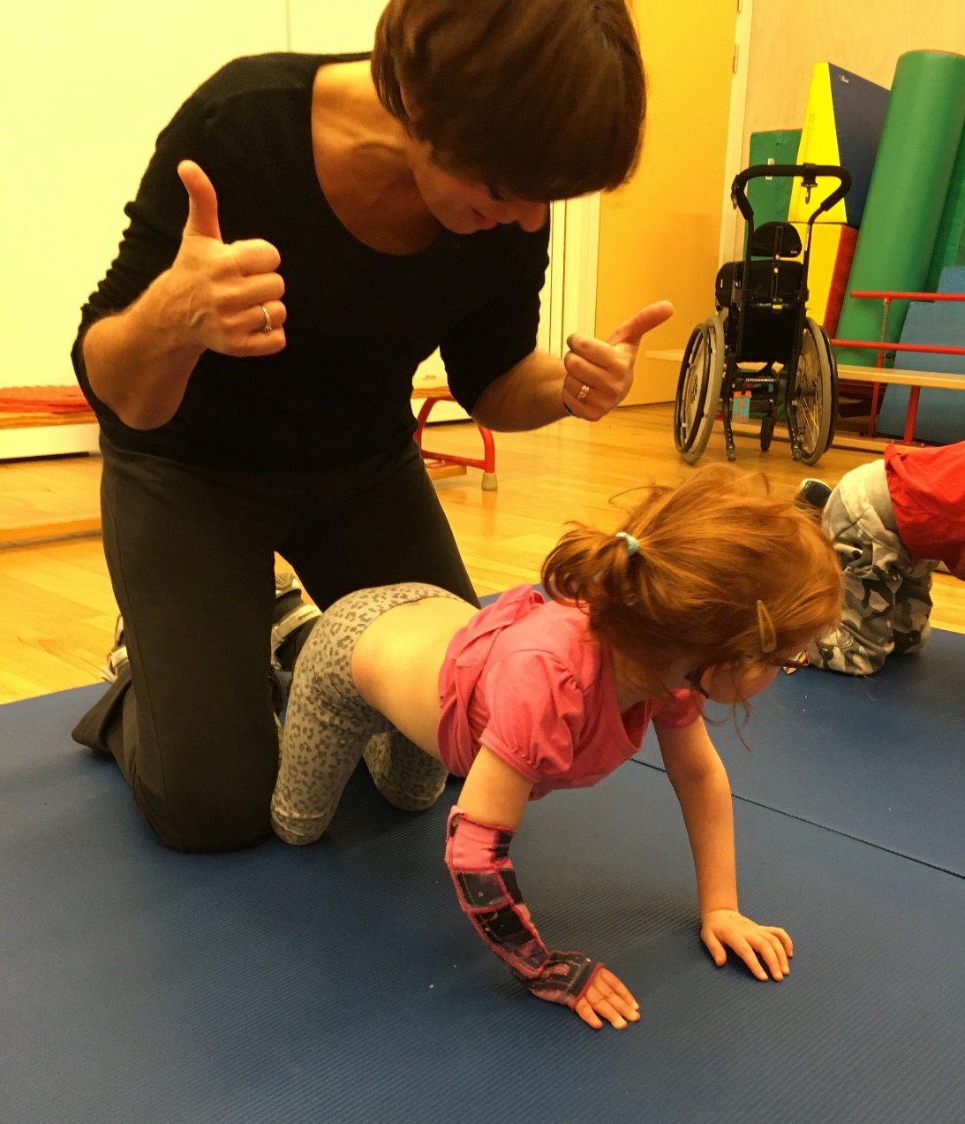
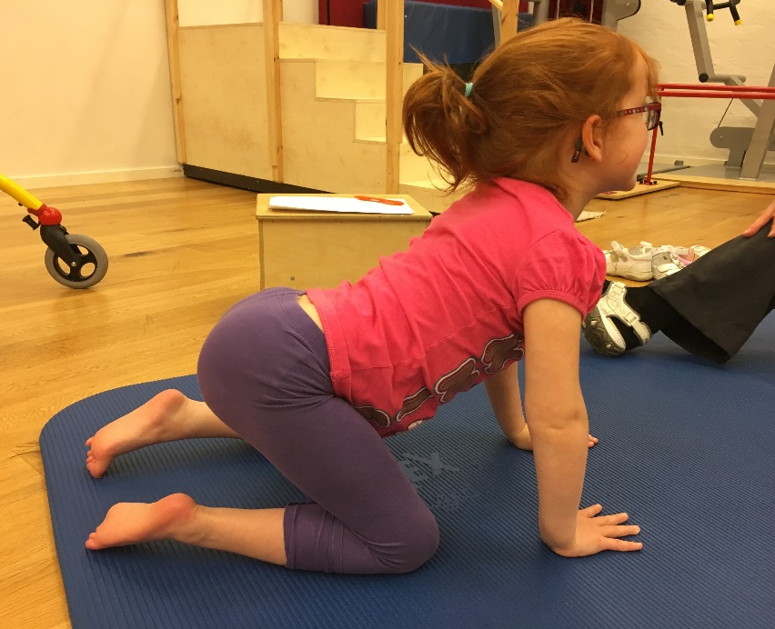
4-fot / krabbing

Slide 9
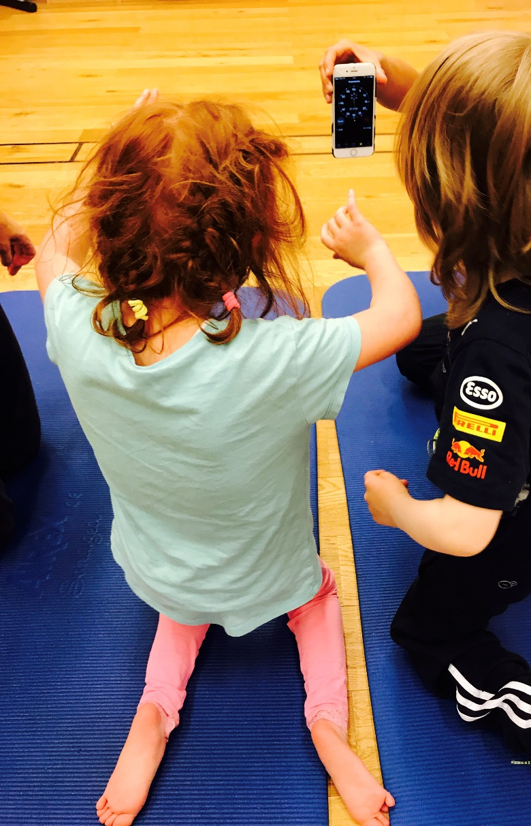
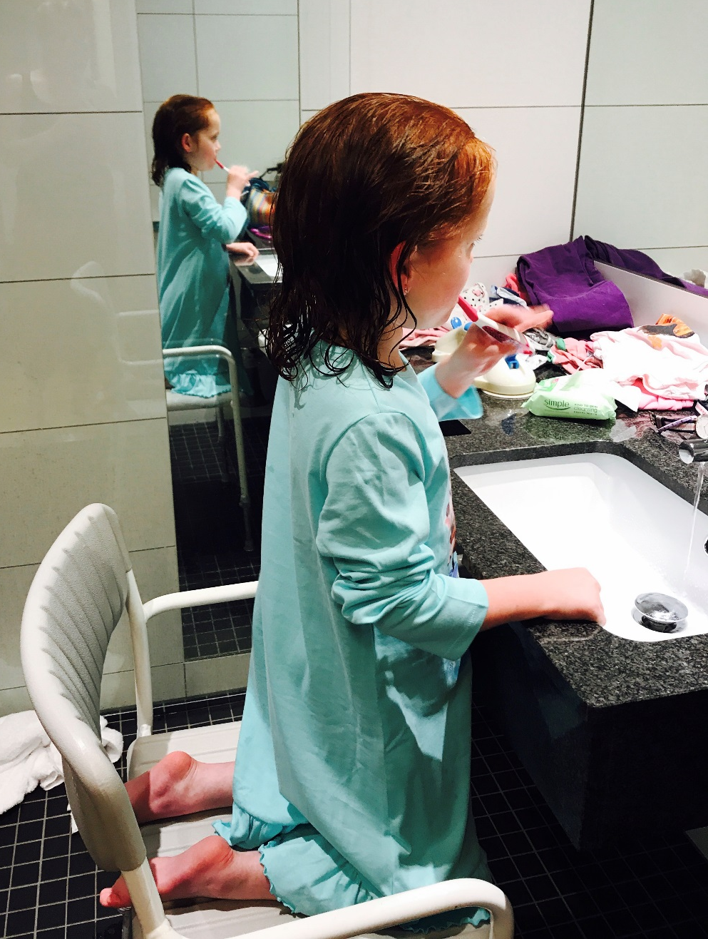
Knestående

Slide 10
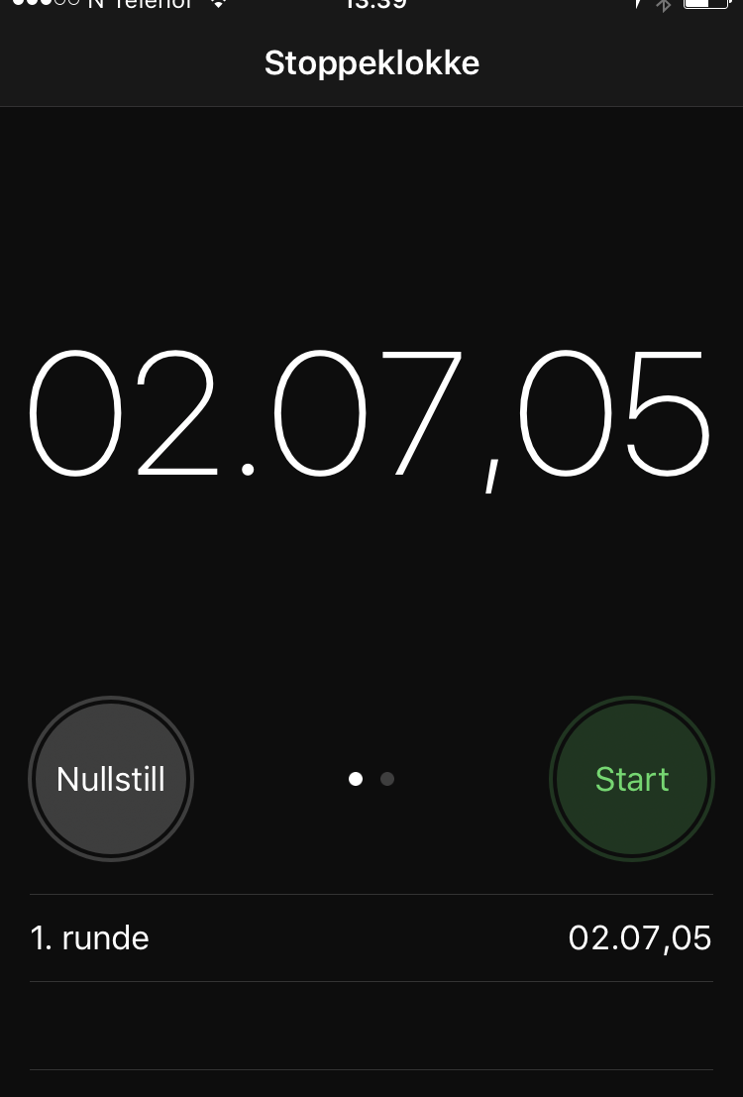
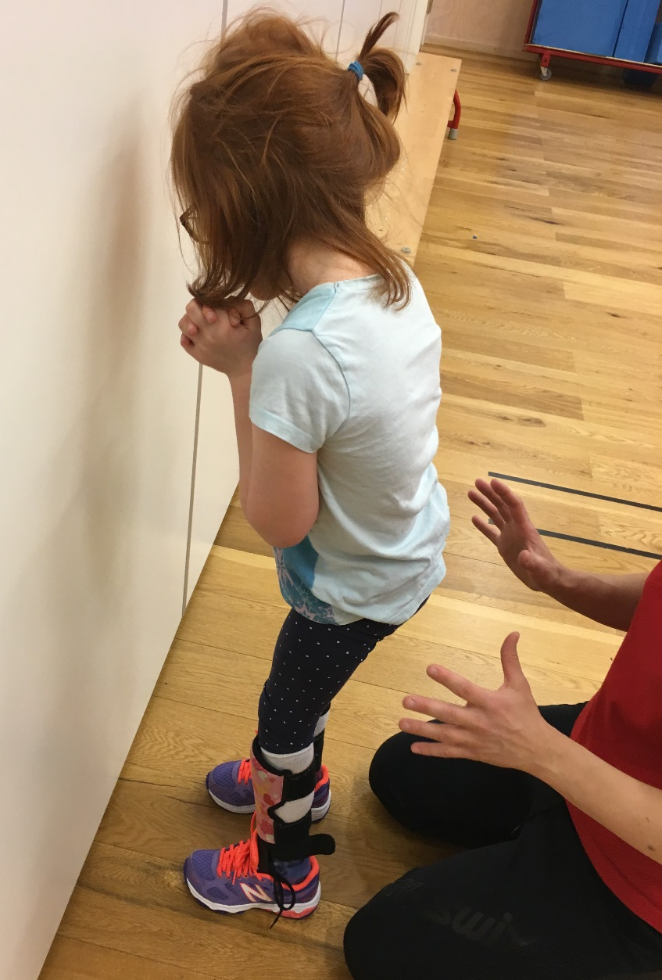
Stående uten støtte

Slide 11
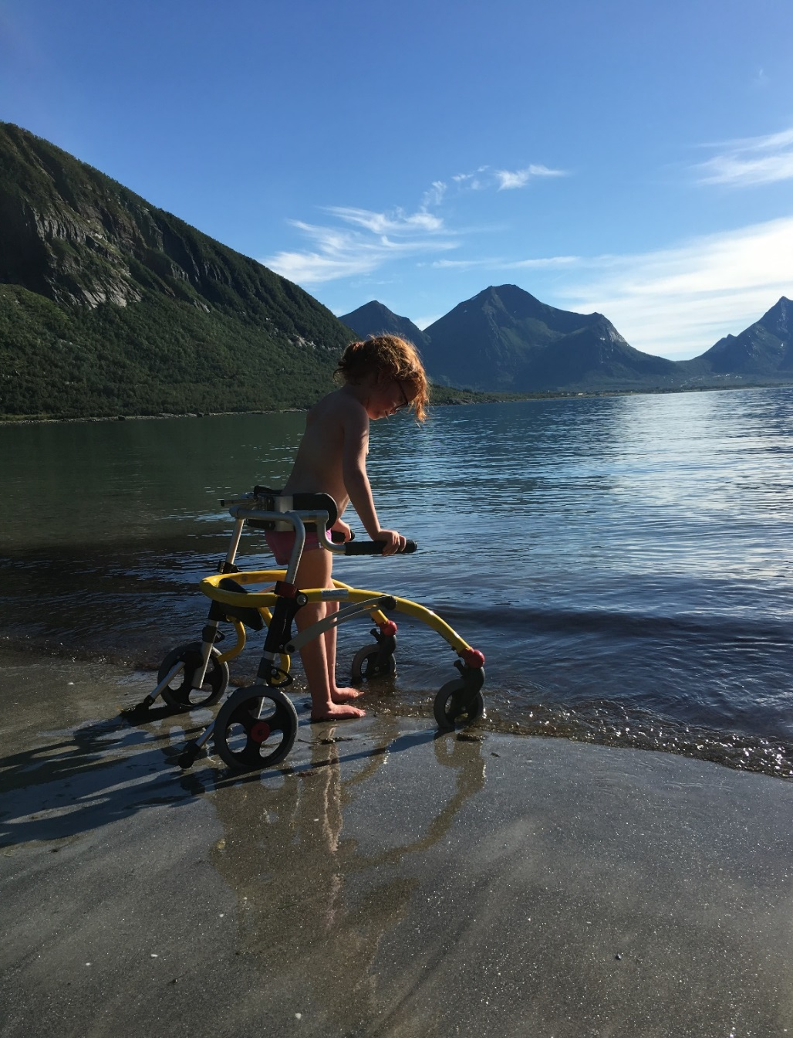
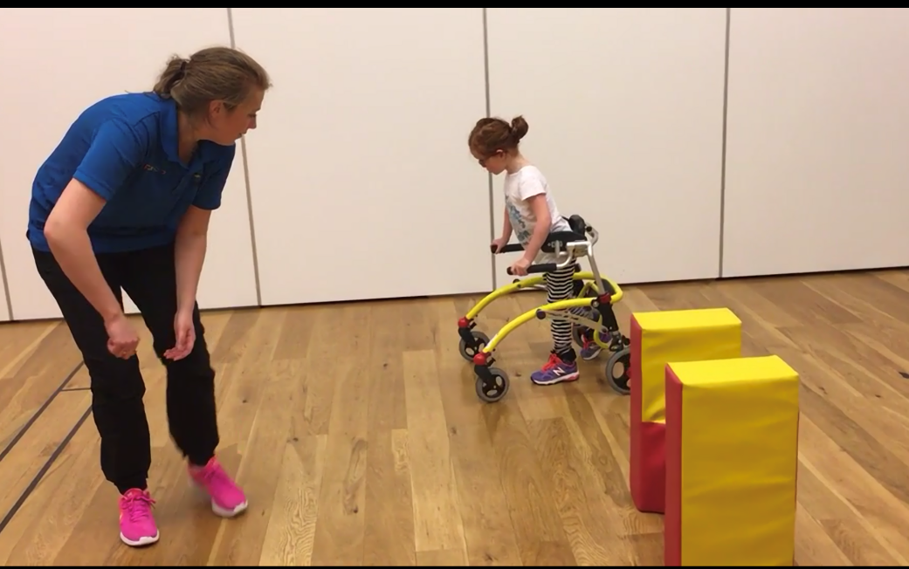
Gå med rullator

Slide 12
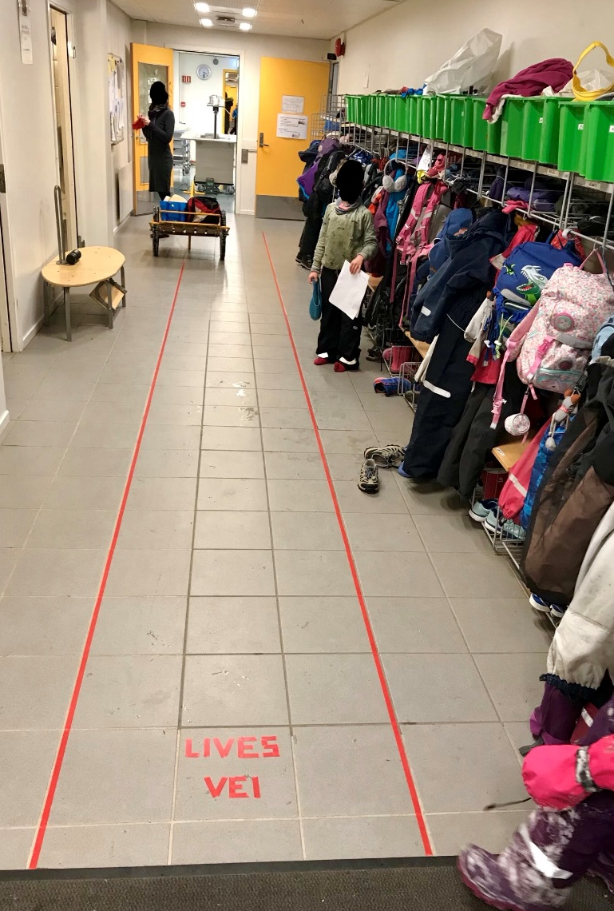
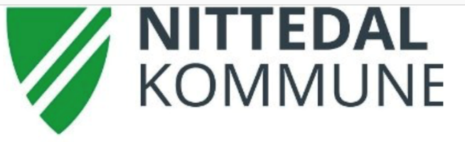
Oppfølging kommunal fysioterapeut
For å få et godt utbytte av intensivtreningen må treningsmålene jobbes videre med i hverdagen
Assistenter i skole og SFO sørger for daglig mengdetrening med rullator, veiledet av kommunal fysioterapeut

Slide 13
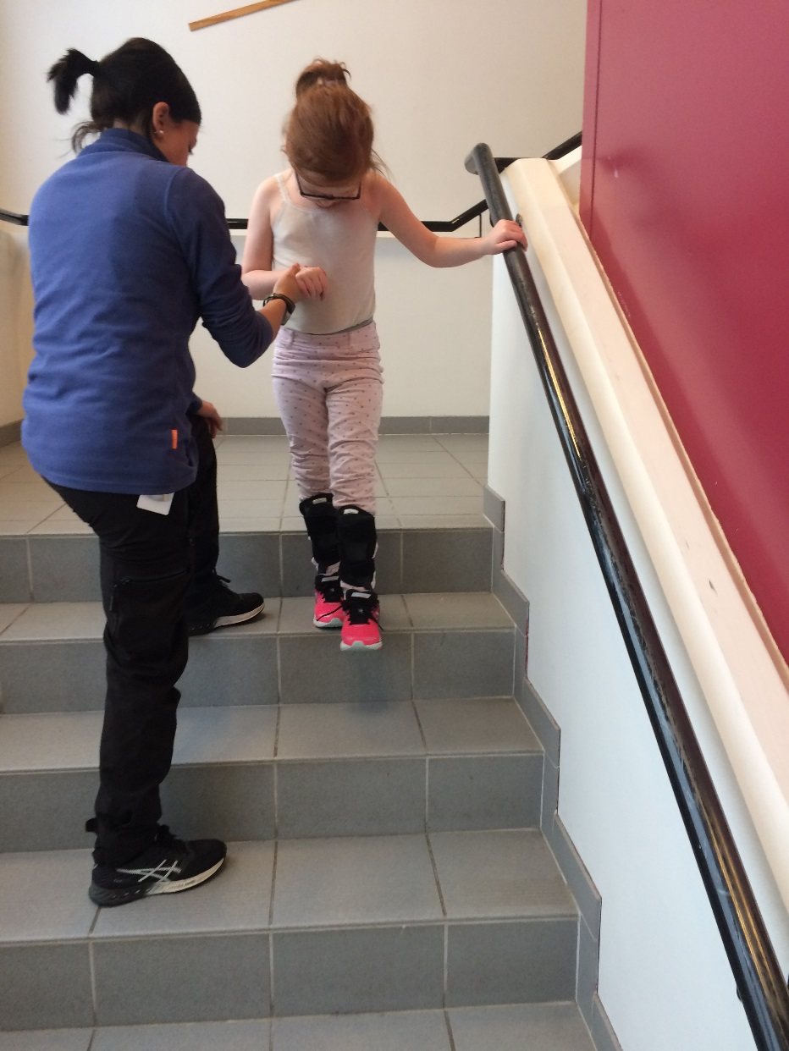
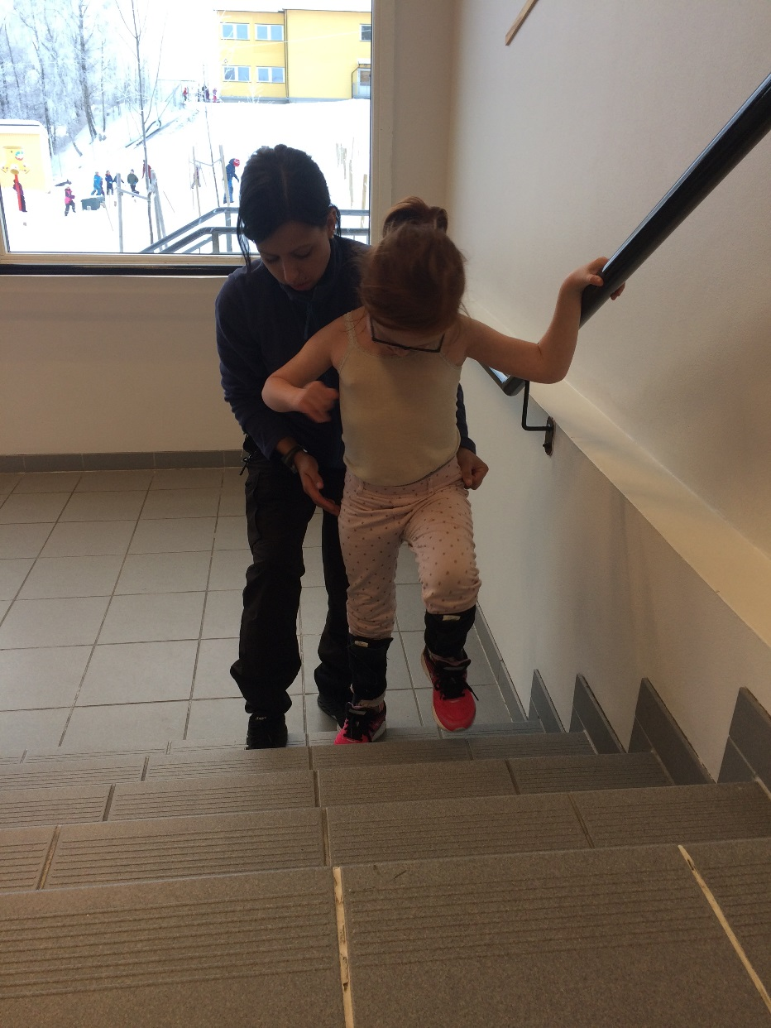
Gå i trapp

Slide 14
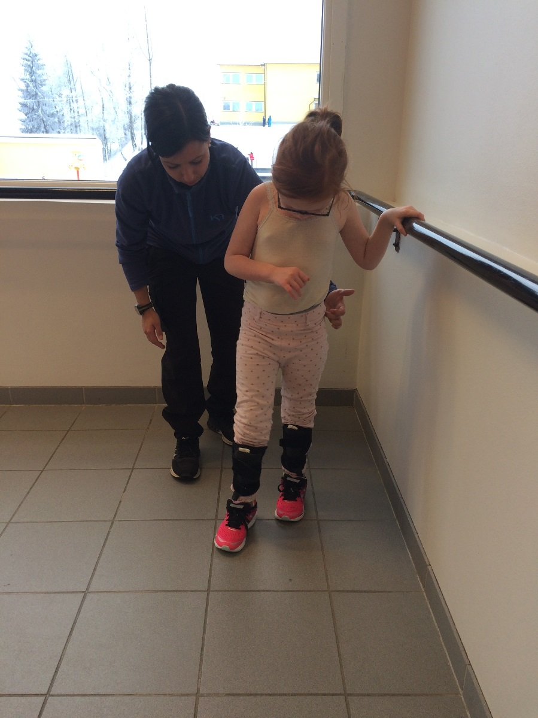
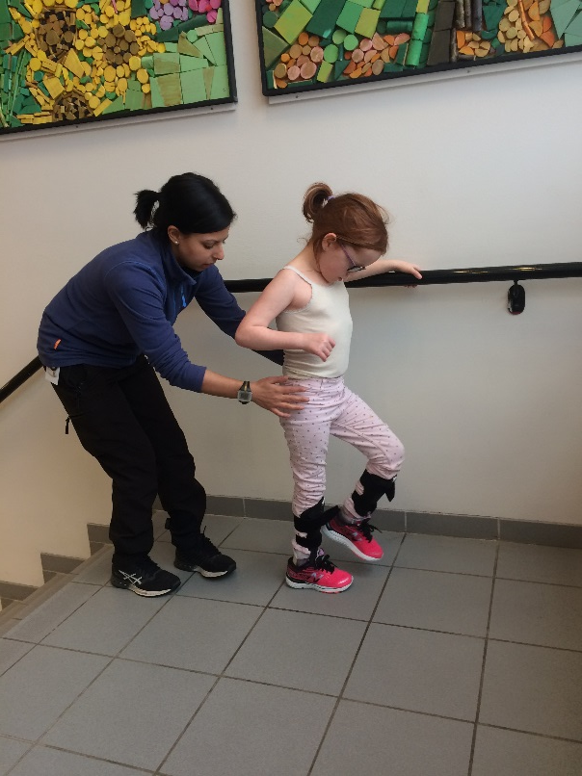
Gå langs rekkverk

Slide 15
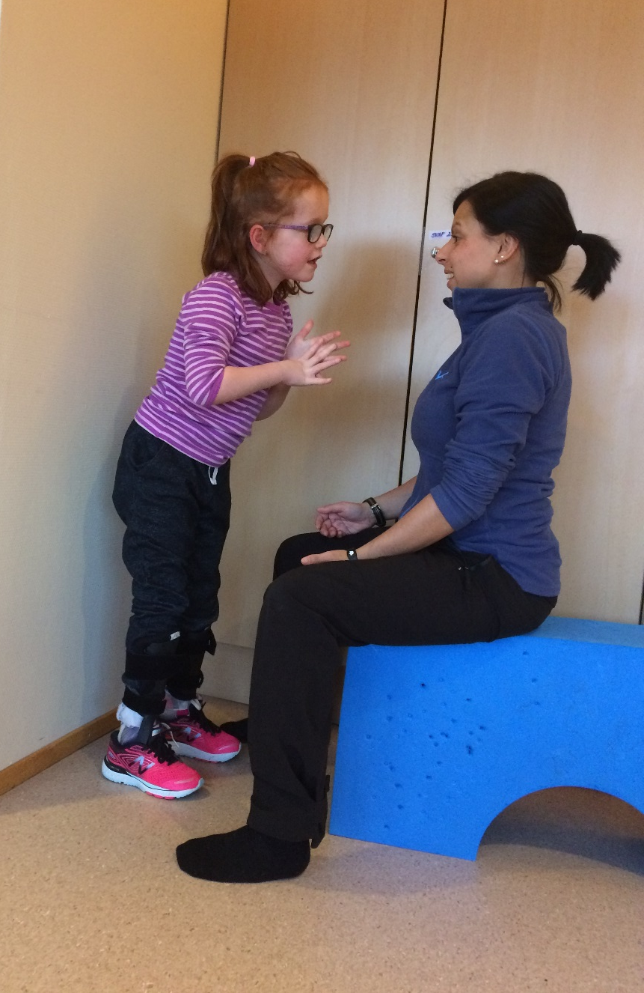
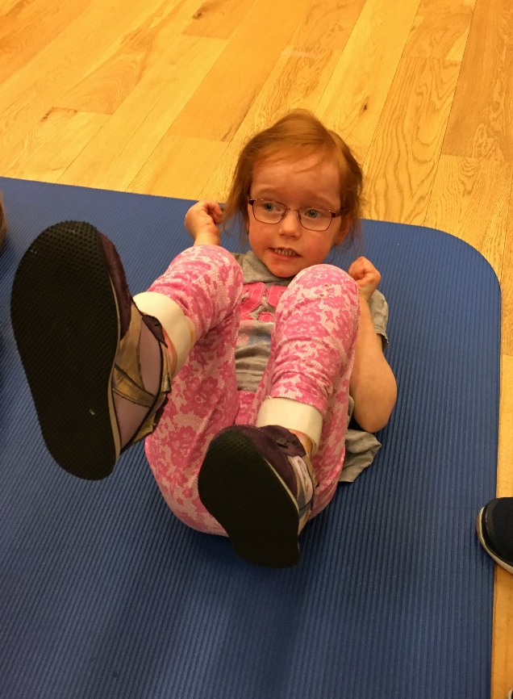
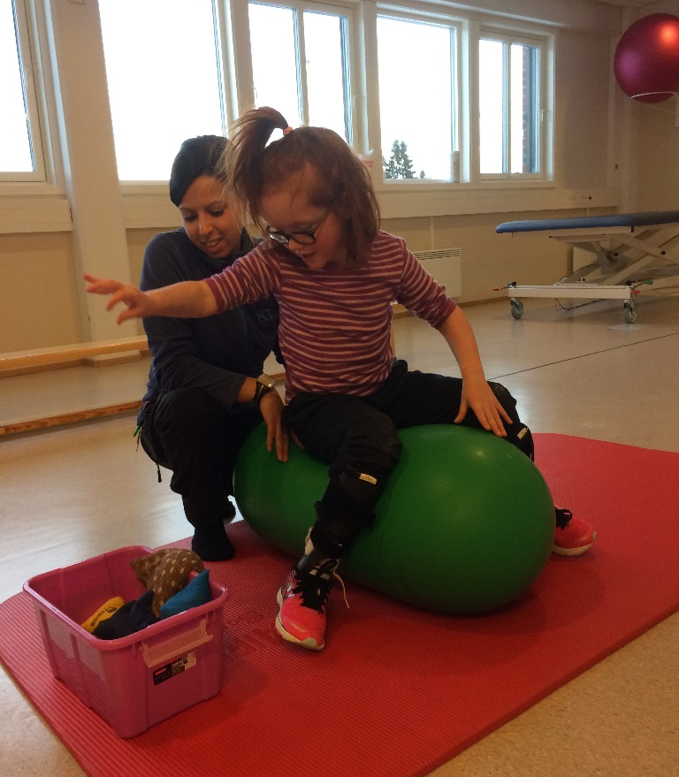
Bolstyrke/ balanse

Slide 16
Oppsummering av våre erfaringer
Eliminering av Lives spastisitet har lagt til rette for effektiv og utbytterik trening
Spesifikk, målrettet og funksjonell trening med høy intensitet
Tydelige og forståelige treningsmål for Live, helst kvantitative (lengde, antall, tid)
God samhandling og kommunikasjon mellom tjenesteleverandør, kommunale ressurser og skole/SFO
Riktig gruppesammensetning av barn med tilnærmet like utfordringer og nivå Barna motiverer hverandre!
Live klarer mer enn vi tror, ikke undervurder hennes potensiale
Mengde, mengde, mengde!

Slide 17
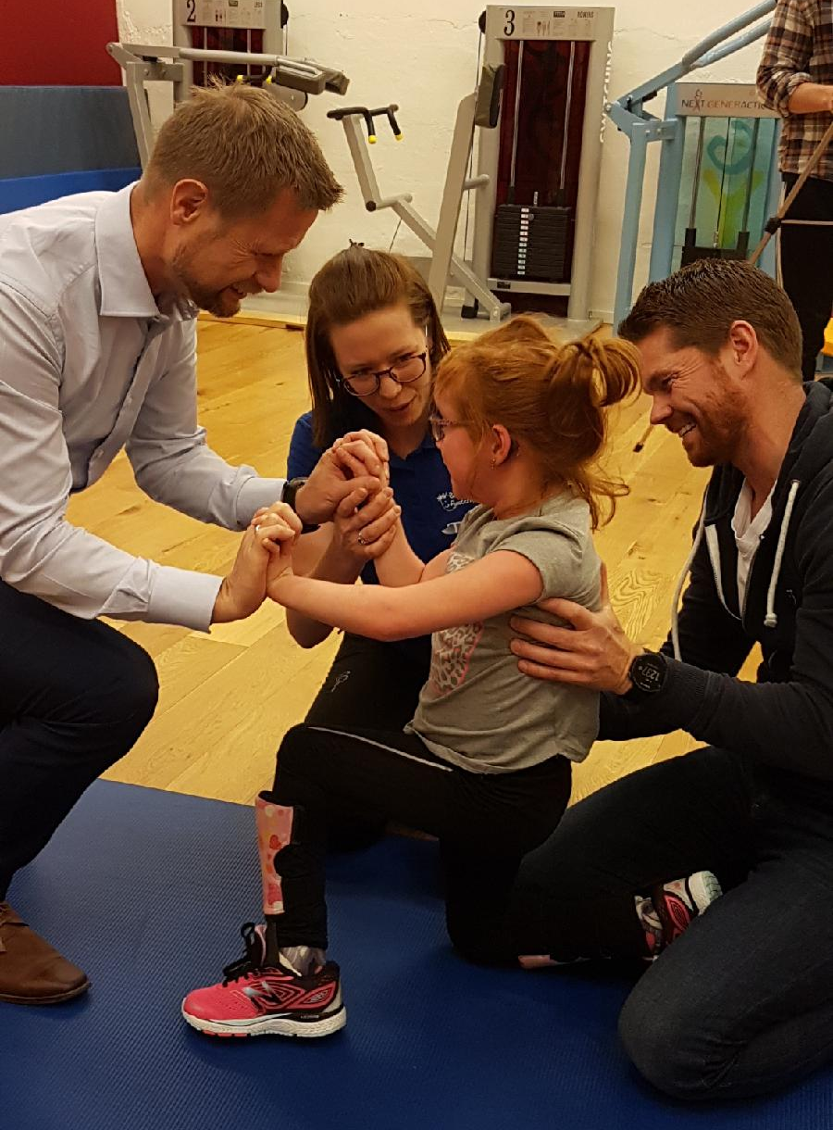
Og sist, men ikke minst:
«Det er ikke det at jeg liker å trene hele tiden, men jeg liker at jeg får til ting»
(Live, 7 år)
Rett balanse mellom utfordring og mestring
Dette skaper mestringsfølelse og selvtillit!

Slide 18
Takk for oppmerksomheten!

